Slide 1
Comment organiser la production pour améliorer les revenus

Slide 2
Organisation
Icone planification
Planification des activités
01
05
Conclusion
02
Définir le protocole de travail
03
Marketing et transformation
04
Autoproduction de semences
Conclusion

Slide 3
1. Planification
Mettre en place d un calendrier annuel des activités
Parcellisation
Choix de semences (selon la période, demande du marché et la contraintes du milieu)
Répartition des spéculations dans le périmètre
Cibler le marché de vente
Déterminer les périodes de fertilisation, de traitements
Faire des analyses préalables de sols par les services compétentes
Renforcement des capacités du producteurs sur les itinéraires techniques
Sécurisation des périmètre de production

Slide 4
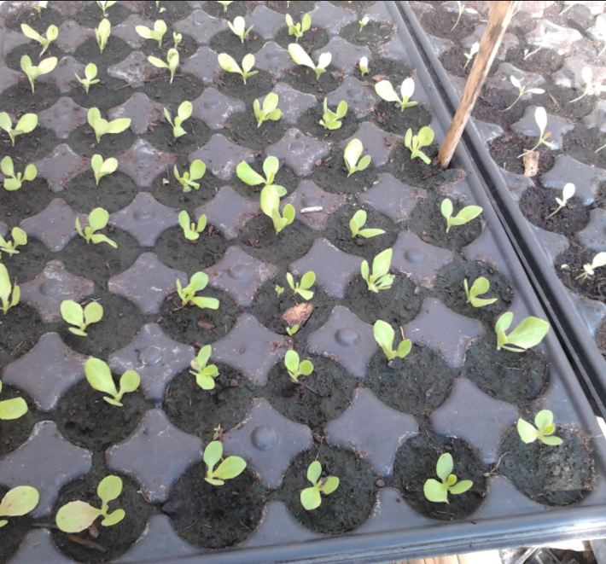
2. Définir un protocole de travail
2.1 Aménagement du périmètre de travail
Défricher, labourer
Planches
Poquets
Sillon
etc.
2.2 Renforcement des itinéraires techniques
Semis en pépinière pour certaines cultures
Respect du dispositif agroforestier
Connaitre et respecter les besoins en eau pour chaque plante
Maitrise de la technique de fertilisation pour chaque spéculations
Respecter les périodes de désherbage, binages de traitement et de fertilisation etc

Slide 5
3.Marketing et transformation
Formation sur les techniques de marketing
Participer ou organiser des foires
établir des partenariats avec les grandes surfaces
Fédération des producteurs
Labellisation des produits
Transformation de l excès de production des fruits et légumes

Slide 6
4. Autoproduction de semences
Sélection de plantes semence suivant les observations au champs
Récupération, séchage, triage et conservation des semences
Favoriser des échanges de semences

Slide 7
Conclusion
Evaluer chaque campagne de production
Développer un partenariat avec la recherche
Assurer la disponibilité du matériel et l’eau

Slide 8
Comment pousser les producteurs a être autonomes au delà des projets
Aborder le matériel et l’ eau prioritairement
Formation en gestion financière et comptable
Reorganiser et Impliquer les producteurs a être un acteur du financement depuis le début de l accompagnement
Accès au crédit
Organisation de la dynamique organisationnelle (responsabilisation des membres)
Créer un cadre de concertation entre les producteurs
Mettre en place des outils de gestion

Slide 9
Formation en gestion financière et comptable
Amortissement du matériel
Cahier de caisse
Ouverture de compte d’epargne
Cahier de banque
compte d’exploit ation
bilan d’exploitation de campagne

Slide 10
Impliquer les producteurs a être un acteur du financement depuis le début de l’accompagnement
Contribution au financement
Contribution à l’aménagement
contribution à la prise de décision

Slide 11
Mettre en place des outils de gestion
Fiche de collecte
Fiche de production
Registre des menbres

Slide 12
Créer un cadre de concertation entre les producteurs
Formation et sensibilisation à intégrer les réseaux locaux et nationaux
Favorise la collaboration entre producteurs

